Slide 1
Študijný odbor Environmentálny ManaŽment Bakalársky Študijný program bezpečnosť životného prostredia
Katedra Životného prostredia
Univerzita mateja bela v banskej bystrici

Slide 2
Prečo práve bezpečnosť životného prostredia?
FPV kategória | Počet
Zamestnaní | 31%
Pokračuje v štúdiu | 57%
Podnikanie | 6%
Nezamestnaní | 1%
Ostatní | 5%
Životné prostredie je aktuálne v centre záujmu v Európe aj vo svete.
Témy ako klimatické zmeny, spracovanie a využiteľnosť odpadov, znižovanie dôsledkov chemizácie, pokles biodiverzity či zavádzanie nových prístupov, metód či technológií v oblasti životného prostredia sú v centre záujmu.
Preto stále rastie dopyt pracovného trhu po kvalitných kvalifikovaných odborníkoch.
Bezpečnosť životného prostredia je odbor ktorý vás pripraví na riešenie konkrétnych problémov v oblasti životného prostredia, predovšetkým s cieľom eliminovať, alebo minimalizovať negatívne vplyvy environmentálnych faktorov na človeka a životné prostredie
Ochrana ŽP štatistika SR | Počet
Diplom obdržalo v r. 2018 | 250
Nezamestnaní k septembru 2019 | 38
- z toho 0-3 mesiacov | 12
- z toho 4-6 mesiacov | 24
z toho 10- 18 mesiacov | 2
- nad 18 mesiacov | 0

Slide 3
Čo by som mal vedieť aby som mohol študovať bezpečnosť životného prostredia v bc stupni štúdia? Aké sú podmienky prijatia?
Podmienky na prijatie uchádzačov na návrh dekana fakulty schvaľuje Akademický senát FPV UMB.
Prihláška v písomnej alebo elektronickej forme
Prílohy k prihláške na bakalársky stupeň štúdia
životopis,
overenú kópiu maturitného vysvedčenia a vysvedčenia zo 4. ročníka (platí pre uchádzačov, ktorí už maturovali),
doklad o zaplatení poplatku za prijímacie konanie.
Uchádzači, ktorí maturujú v roku podania prihlášky, prinesú overenú fotokópiu maturitného vysvedčenia a vysvedčenia za 4. ročník na oddelenie pre pedagogickú činnosť najneskôr v deň konania prijímacej skúšky, resp. ak nekonanú prijímaciu skúšku zašlú tieto doklady najneskôr do 19. júna 2020

Slide 4
Aký je systém štúdia ?
Organizácia štúdia vychádza z kreditového systému riadenia a hodnotenia štúdia v rámci ECTS (European Credit Transfer and Accumulation System).
Predmety povinné 135 kreditov zo 180 kreditov
Povinne voliteľné min.27 kreditov (min.15%)
Výberové predmety min 18 kreditov (min.10%)
Predmety ponúkané na Katedre životného prostredia, predmety ponúkané na fakulte, najmä predmety prírodovedného základu, predmety ponúkané na univerzite a predmety ponúkané na zahraničných VŠ v rámci programu Erasmus
Kredity sa získavajú za povinné, povinne voliteľné a výberové predmety

Slide 5
Čo budem po skončení štúdia vedieť?
Absolventi prvého stupňa vysokoškolského štúdia ŠP Bezpečnosť životného prostredia majú primerané teoretické aj praktické znalosti zo systémov manažérstva životného prostredia, environmentálneho práva a legislatívy EU a SR. Má základné znalosti o ekonomických súvislostiach riešenia ochrany životného prostredia.
Počas svojho štúdia získate nielen teoretické vedomosti z oblasti bezpečnosti životného prostredia, ale aj mnoho praktických zručností na analyzovanie zložiek environmentálnych procesov (biologické, ekologické, ekonomické, sociálne), riešenie environmentálnych problémov menších prevádzok v obciach, vypracovávanie stanovísk pri plánovaní a schvaľovaní výrobných činnosti a odpadového hospodárstva v kompetenciách obcí, ako aj na prijímanie efektívnych manažérskych rozhodnutí vo väzbe na trvalo udržateľný rozvoj.

Slide 6
Aké predmety Absolvujem v Bc. stupni?
Úvod do štúdia environmentálnych vied
Základy všeobecnej a anorganickej chémie
Informatika v environmentálnych vedách
Všeobecná biológia
Matematické metódy v environmentalistike
Geológia a geochémia
Základy manažérstva
Výchova k udržateľnému rozvoju
Environmentálna toxikológia
Životné prostredie a zdravie
Všeobecná ekológia
Environmentálna politika EÚ
Ekonomické aspekty životného prostredia
Základy terénneho výskumu
Legislatívne aspekty životného prostredia
Environmentálne aspekty výrobných technológií
Tvorba a riadenie projektov
Environmentálne záťaže a brownfieldy
Krajinná ekológia
Základy štatistického spracovania dát a tvorby databáz

Slide 7
Aké bude moje uplatnenie, ČO môžem robiť?
Kde?
V štátnej správe a inštitúciách (Úrady životného prostredia, ústredné orgány štátnej správy, Štátna správa ochrany prírody, Slovenská agentúra životného prostredia)
V školstve po doplnení vzdelania a získaní kvalifikácie (možnosť na UMB)
V podnikoch po získaní kvalifikácie
V mimovládnom sektore
Ako čo?
Odborník na oblasť životného prostredia (environmentálny inštruktor, koordinátor alebo poradca pre prácu s verejnosťou v chránených územiach na úrovni štátnej správy, miestnych samospráv, v treťom sektore a ekocentrách)
Učiteľ
Referent

Slide 8
Kde môžem pokračovať v štúdiu po ukončení bakalárskeho stupňa?
na Fakulte prírodných vied , najmä v magisterskom štúdiu v š.p. Environmentálne manažérstvo
následne aj v doktorandskom š.p. Sanácia environmentálnych záťaží
prípadne na KŽP je možnosť si doplniť akademický titul „doktor prírodných vied“ (v skratke „RNDr.“)
v prípade splnenia špecifických podmienok aj v iných študijných programoch na fakulte či univerzite

Slide 9
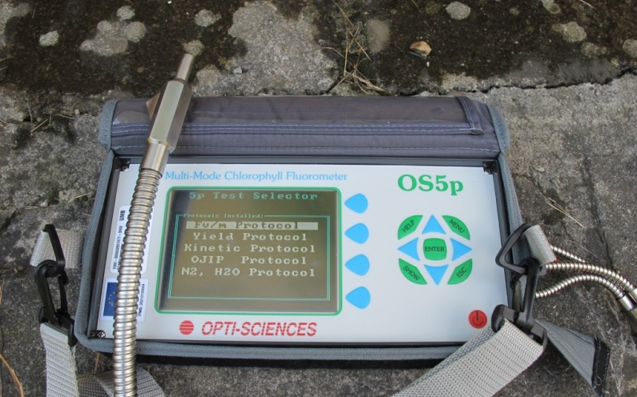
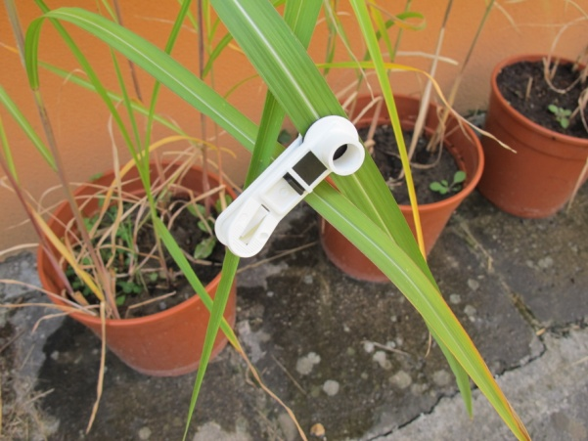
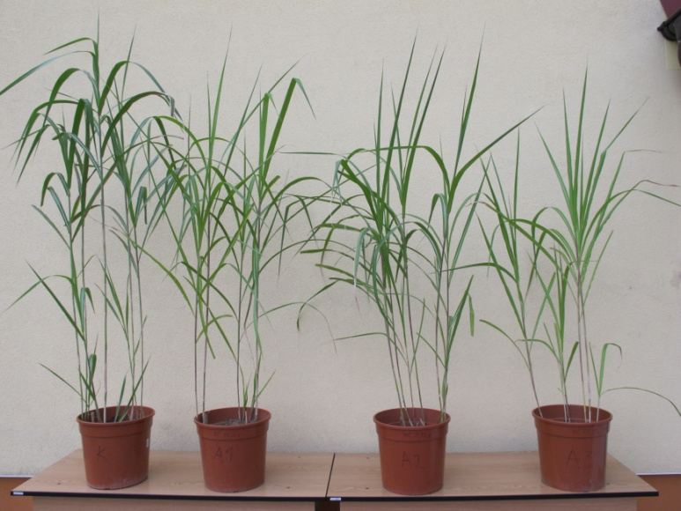
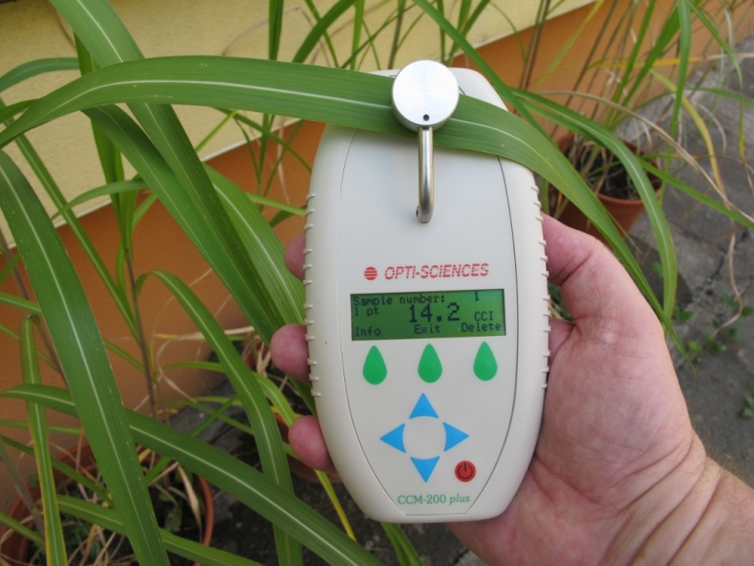
Aká je vedecko-výskumná práca na katedre životného prostredia?
1. Diagnostika abiotického environmentálneho stresu rastlín
a) Hodnotenie fluorescencie chlorofylu – OS5p chlorophyll fluorometer (Opti-Sciences, Inc., USA)
Reakcia Miscanthus x giganteus
na salinitu pôdneho prostredia
Hodnotenie obsahu chlorofylu
chlorofylmeter CCM-200 plus (Opti-Sciences, Inc., USA)

Slide 10
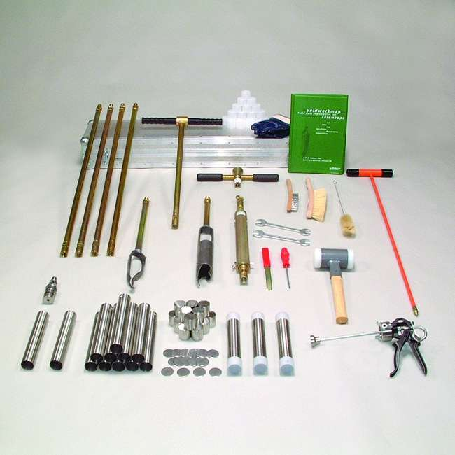
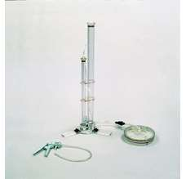
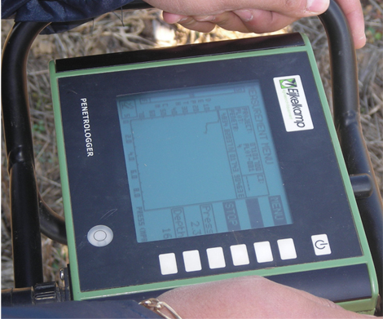
Aká je vedecko-výskumná práca na katedre životného prostredia?
2. Výskum pôdy
Odber pôdnych vzoriek - sada na odber vzoriek
Meranie zhutnenia pôdy – penetrologger
Meranie infiltračnej schopnosti pôdy - infiltrometer

Slide 11
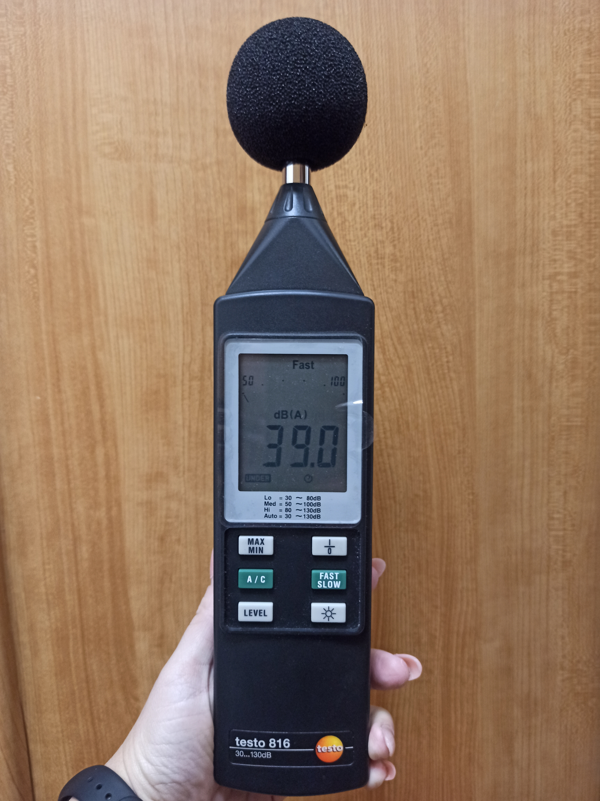
Aká je vedecko-výskumná práca na katedre životného prostredia?
3. Monitorovanie rizikových vlastností pracovného prostredia
meranie a hodnotenie hluku v pracovnom prostredí a v životnom prostredí
Zvukomer Testo 816
Osobný zvukový expozimeter 4448
Ručný analyzátor zvuku 2270

Slide 12
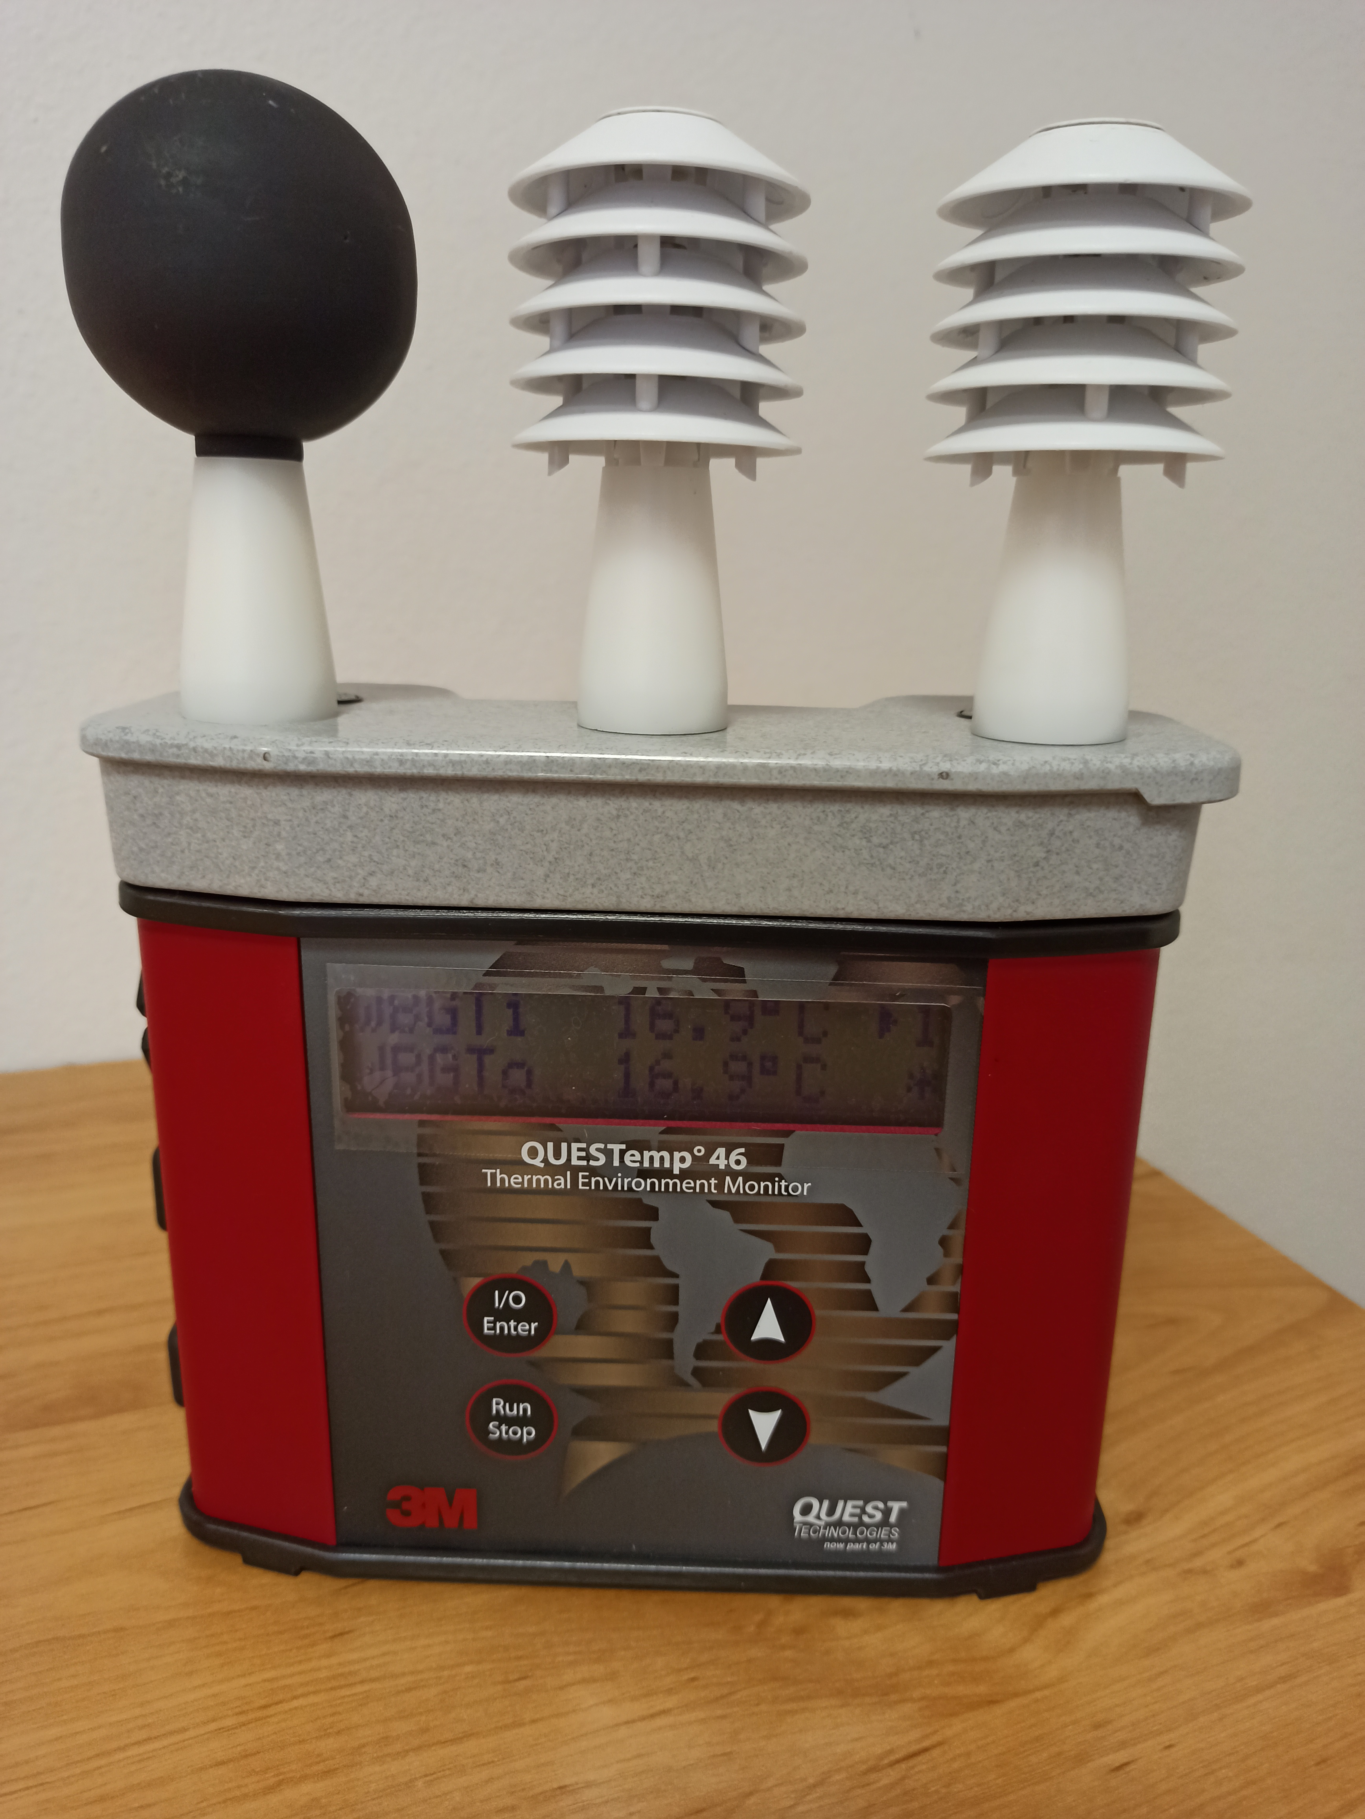
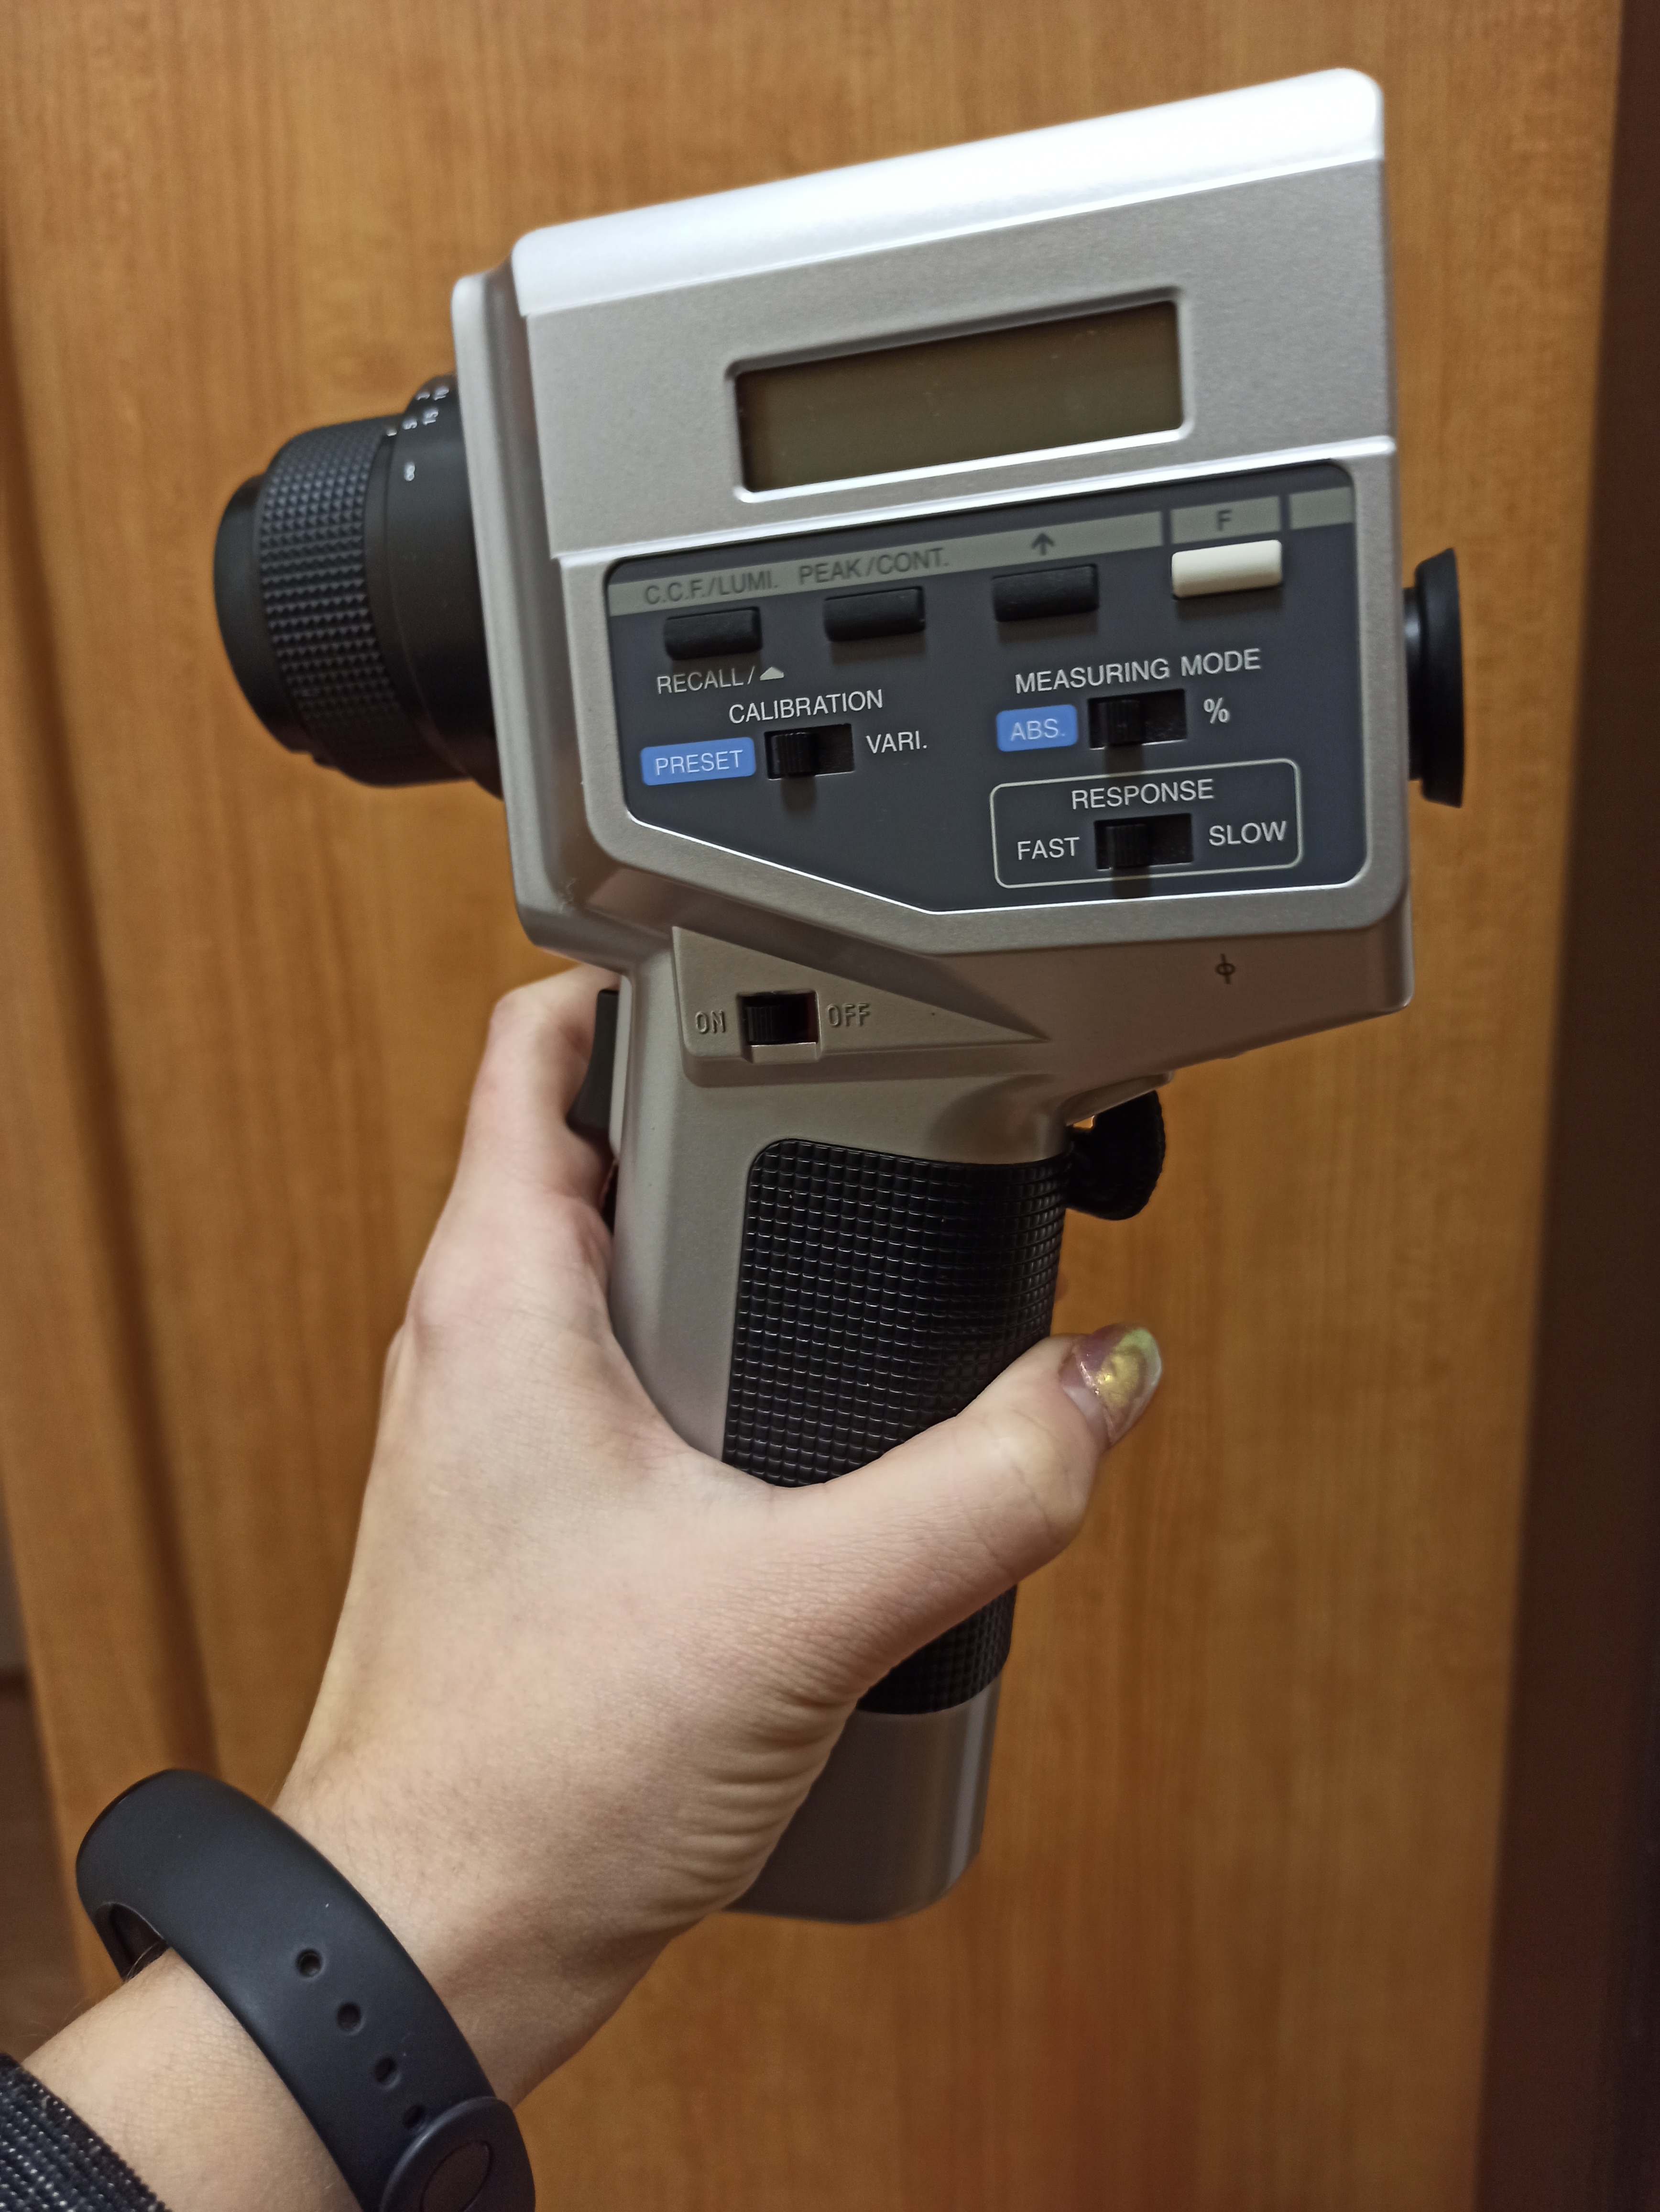
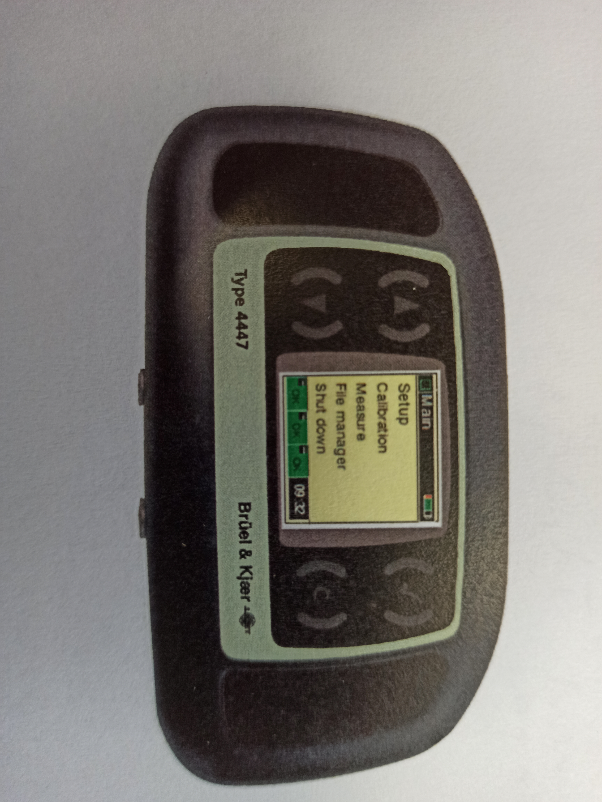
Aká je vedecko-výskumná práca na katedre životného prostredia?
3. Monitorovanie rizikových vlastností pracovného prostredia
a) meranie mikroklimatických podmienok v pracovnom a životnom prostredí
b) meranie denného a umelého osvetlenia
c) meranie vibrácií pôsobiacich na ruky a celé telo
Analyzátor vibrácií 4448
Monitor mikroklímy v prostredí
QUESTemp° 46
Jasomer LS100

Slide 13
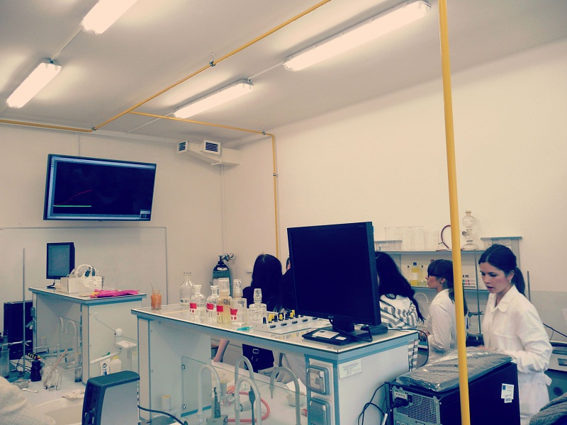
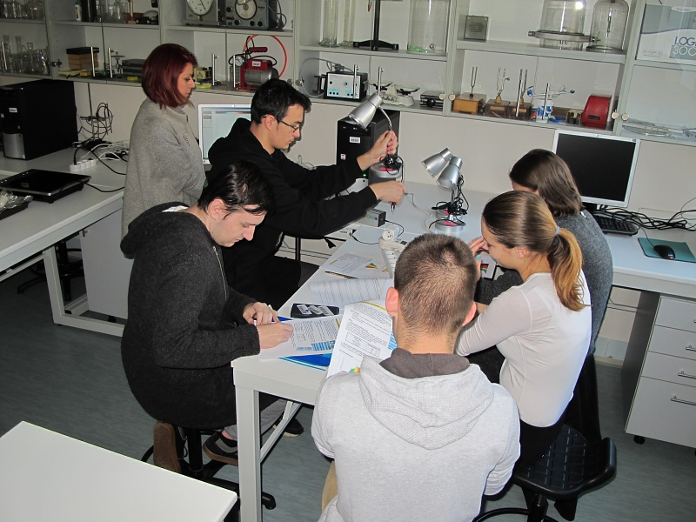
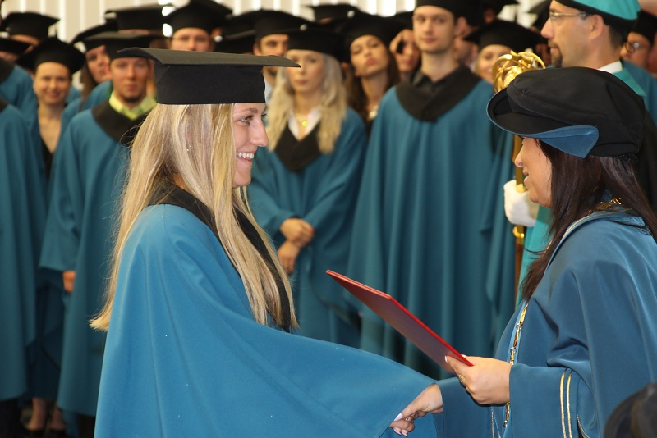
A čo ponúka fakulta prírodných vied?
Moderne vybavené laboratóriá, Centrum pre vysokovýkonne počítanie, Centrum geoinformatika a digitálnych technológií
Široké spektrum zahraničných spolupracujúcich univerzít kde je možné vycestovať v rámci programu študentských mobilít (Fínsko, Nemecko, Francúzsko, Španielsko, Malta atď.)
Efektívnu administratívnu podporu pre študentov v oblasti štúdia, zahraničných mobilít a stáží.
WIFI pokrytie priestorov fakulty

Slide 14
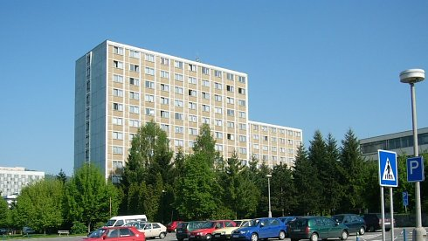
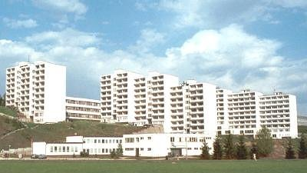
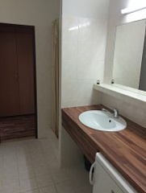
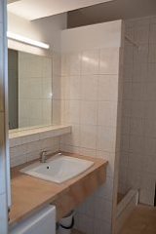
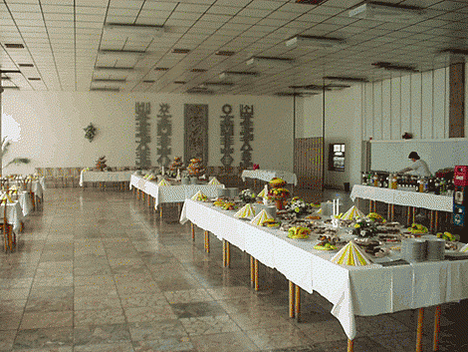
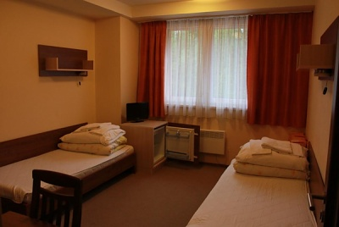
Ako je to s bývaním a stravovaním?
Ubytovanie v 2 študentských domovoch
Kapacita je aktuálne postačujúca
Zrekonštruované priestory
Pripojenie internetu/WIFI na izbách
Internát má 99% prvákov
Každý študent UMB, bez ohľadu na to, či mu bolo pridelené lôžko alebo nie, má možnosť stravovať sa v študentských jedálňach

Slide 15
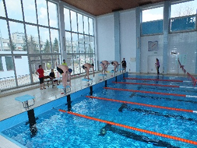
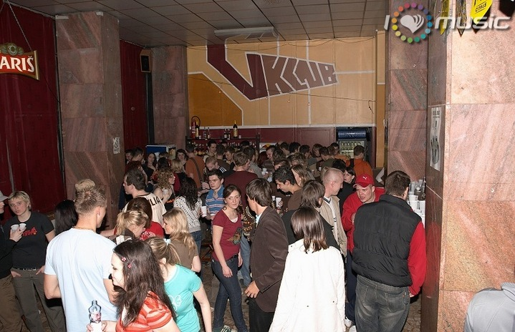
Kde budem tráviť voľný čas?
Športové aktivity: Univerzitný hokejový tím je jeden z najlepších na Slovensku, Atletický klub, Basketbalový tím UMB, Gymnastický klub, Karate klub, Klub juda
Priestory pre športovanie:: športová hala, gymnastická telocvičňa, krytá plaváreň, pohybové štúdio /zrkadlová telocvičňa/, posilňovňa Fitnes centrum, atleticko-futbalový areál, tenisový areál /asfaltový/ hádzanársky areál /asfaltový/, telocvičňa veľká, tenisové kurty.
Realizácia v kultúrnych umeleckých oblastiach: Univerzitný spevácky súbor, Univerzitný folklórny súbor, University Dance Center, Študentský divadelný súbor, V-club

Slide 16
Kde získam potrebné informácie?
Web Katedry životného prostredia: http://www.fpv.umb.sk/katedry/katedra-zivotneho-prostredia/
Facebook Katedry životného prostredia: https://www.facebook.com/katedraZPUMB/
Propagačné video: https://www.youtube.com/watch?time_continue=11&v=uB0W8Ad0-Rk
Kontaktná osoba: Mgr. Janka Ševčíková, PhD. janka.sevcikova@umb.sk
Web Fakulty prírodných vied UMB: www.fpv.umb.sk
Web Univerzity Mateja Bela: www.umb.sk
Facebook UMB: https://www.facebook.com/groups/20950519966/

